Slide 1

Instalacje: gazowa, elektryczna
i wodna mogą być niebezpieczne
Jak bezpiecznie korzystać z gazu, wody i urządzeń elektrycznych?

Slide 2
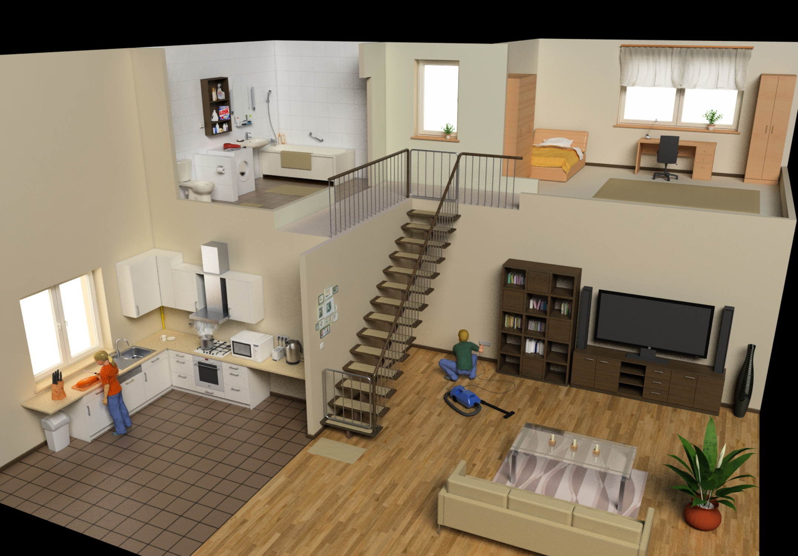
Instalacja wodna
Instalacja gazowa
Instalacja elektryczna

Slide 3
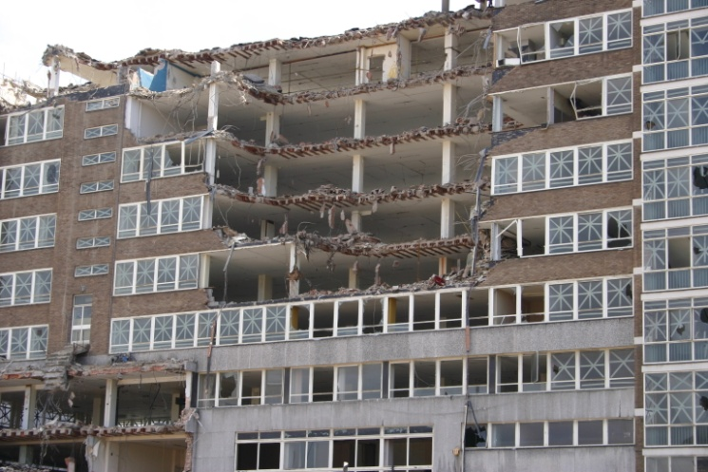
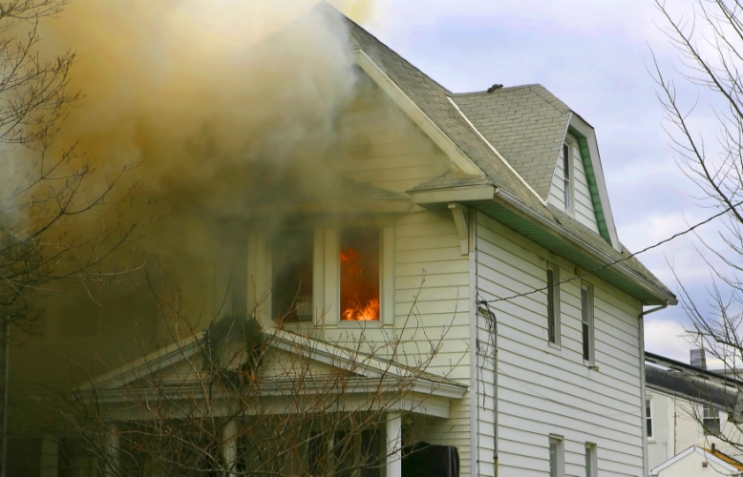
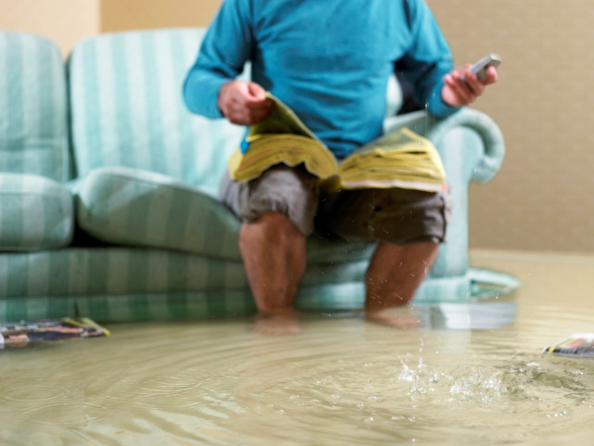
Co nam grozi ze strony instalacji?
Wybuch
Pożar
Zalanie

Slide 4
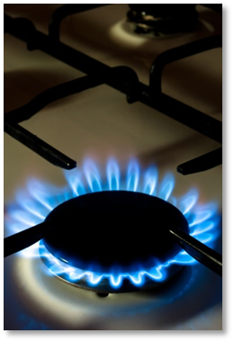
Przyczyny ulatniania się gazu
Zalanie płomienia palnika,
a w konsekwencji ulatnianie się
i gromadzenie gazu
w pomieszczeniu.
Pęknięcie lub zniszczenie przewodu gazowego.
Rozszczelnienie instalacji gazowej.
Nieszczelność butli gazowej.

Slide 5
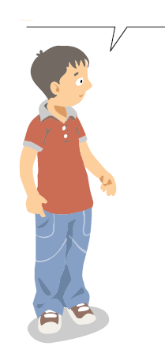
Gdy ulatnia się gaz
Nie używaj żadnych urządzeń elektrycznych!
Otwórz szeroko okno!
Zawiadom dorosłych!
Odetnij dopływ gazu!

Slide 6
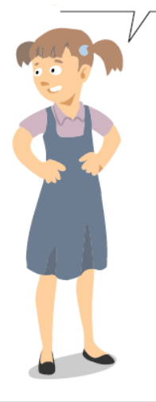
Nie zapalaj zapalniczki, zapałek, świecy!
Zadzwoń na pogotowie gazowe pod numer 992!
Nie włączaj światła!
Jeśli nadal czujesz gaz, wyjdź z domu!

Slide 7
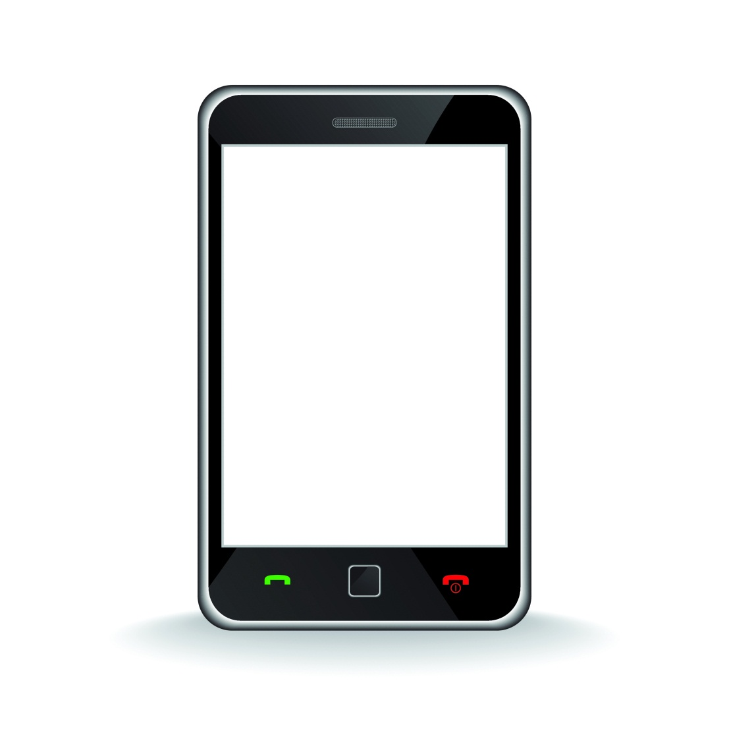

Gdy grozi wybuch gazu – dzwoń!
Pogotowie gazowe
Numer alarmowy
992
112

Slide 8
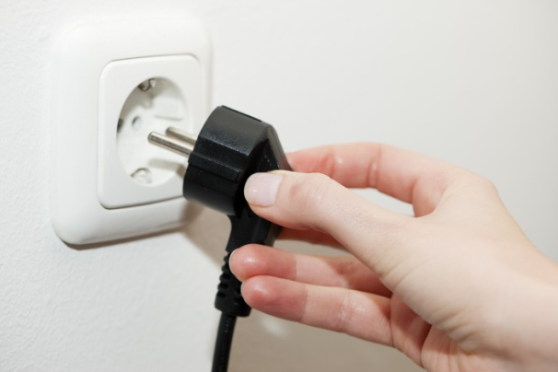
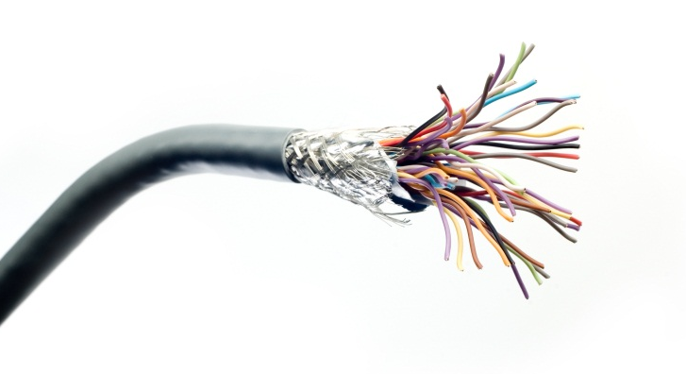
Przewody elektryczne grożą porażeniem prądem!
Przy wyciąganiu kabla
z kontaktu jedną ręką trzymaj wtyczkę
(nie przewód),
a drugą – gniazdko!
NIE!
Nie dotykaj nieosłoniętych
przewodów elektrycznych!
NIE!

Slide 9
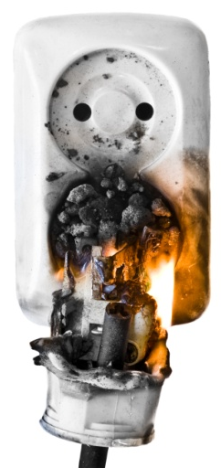
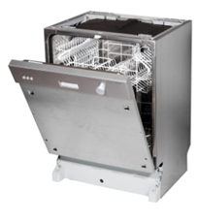
Ważne!
Nie dotykaj i nie próbuj gasić wodą gniazdka lub urządzenia
elektrycznego, z którego
unosi się dym!
Nie zaglądaj do środka urządzeń elektrycznych,
gdy są podłączone do prądu
i pracują!

Slide 10
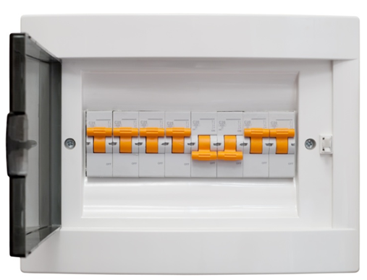
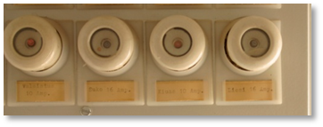
Gdy dojdzie do awarii, odetnij dopływ prądu:
wyłącz bezpieczniki
lub
je wykręć.

Slide 11

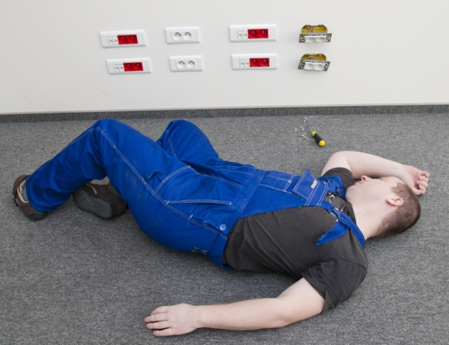
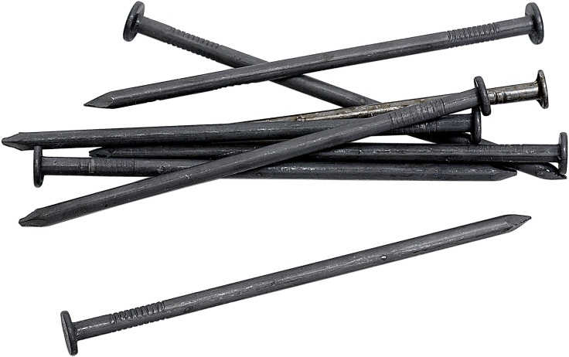
Ważne!
Nie używaj urządzeń elektrycznych,
na przykład suszarki do włosów,
w pobliżu wody!
Nie dotykaj gołymi rękoma osób
porażonych prądem! Wezwij pomoc!
Nie wkładaj do gniazdek elektrycznych metalowych przedmiotów!

Slide 12

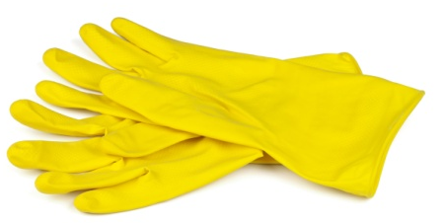
Warto wiedzieć
Kalosze
i gumowe lub skórzane rękawice
chronią przed porażeniem prądem!

Slide 13
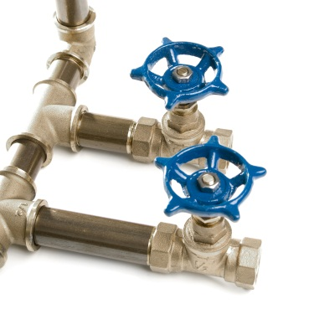
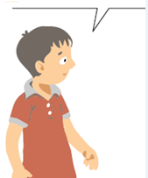
Jak się zachować, gdy pękły rury
i zalało mieszkanie?
Zamknij dopływ wody
do mieszkania! Wezwij dorosłych lub zadzwoń
pod numer alarmowy!

Slide 14
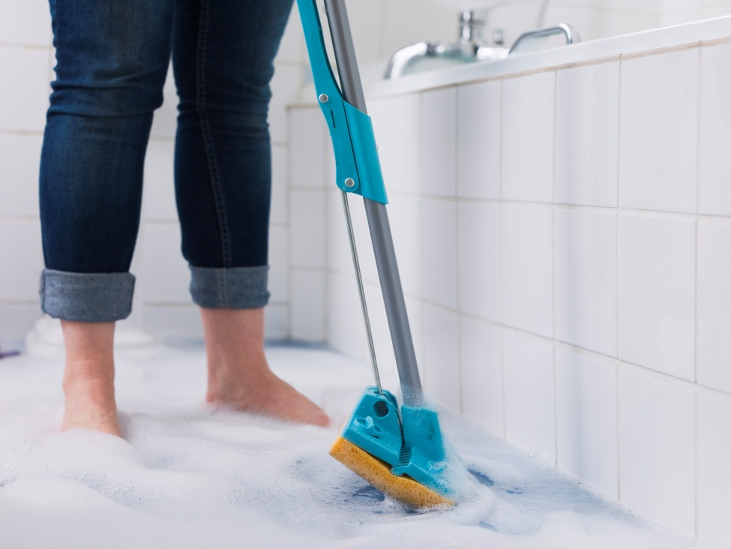

Jak zachować się, gdy woda wylewa się
z wanny, zlewu lub umywalki?
Zakręć kran! Sprawdź, czy woda odpływa bez przeszkód!

Slide 15
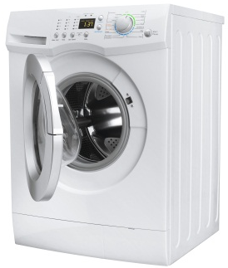
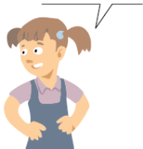
Jak zachować się, gdy doszło
do awarii pralki, zmywarki
lub podgrzewacza wody?
Awarie tego typu grożą zalaniem mieszkania i porażeniem prądem!
Jeśli potrafisz, wyłącz bezpiecznie
dopływ prądu! Zakręć dopływ wody!
Wezwij pomoc!

Slide 16

Warto wiedzieć
Czad jest nazywany cichym zabójcą, bo to śmiertelnie trujący gaz. Bezbarwny i bezwonny!

Slide 17
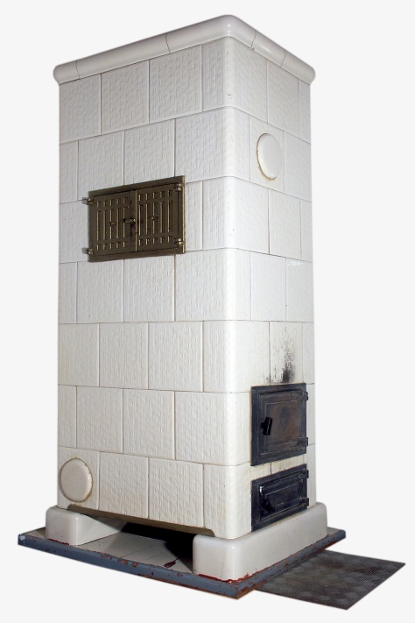
Uważaj na czad!
Najczęstsze przyczyny zaczadzeń to:
■ niesprawna wentylacja (zbyt szczelne okna,
zatkane otwory wentylacyjne, brak wentylacji),
■ niesprawne urządzenia grzewcze, takie jak
piecyki gazowe, piece kaflowe,
piece węglowe, kominki,
■ wadliwe podłączenia
lub brak podłączeń urządzeń
grzewczych do komina,
■ uszkodzone lub zatkane kominy.

Slide 18

Jak się zabezpieczyć przed czadem?
Należy wzywać odpowiednie służby, aby regularnie
kontrolowały urządzenia grzewcze i wentylację.
Należy spać przy rozszczelnionym lub uchylonym oknie.
Nie powinno zaklejać się kratek zasłaniających przewody wentylacyjne.
Warto zainstalować w domu urządzenie wykrywające czad.

Slide 19
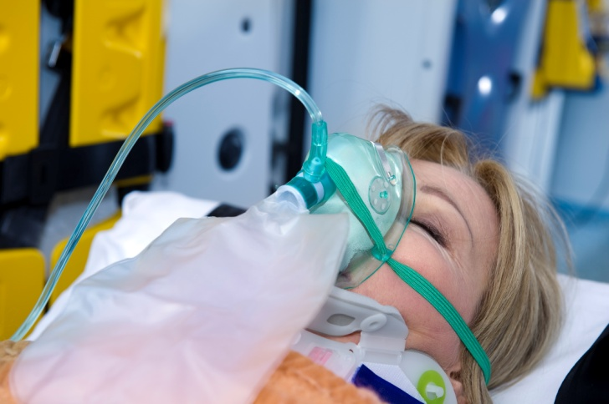
Postępowanie z osobą zaczadzoną
Dla ostrego zatrucia czadem charakterystyczne jest różowe lub karminowe zabarwienie skóry, utrata przytomności.
Możesz pomóc!
■ Wynieś zaczadzoną osobę na świeże powietrze
lub szeroko otwórz okna!
■ Natychmiast wezwij pomoc lekarską!
■ Wykonaj sztuczne oddychanie (jeśli wiesz, jak to zrobić)!

Slide 20
Sprawdź, czy pamiętasz
112
numer telefonu alarmowego
numer telefonu straży pożarnej
998
numer telefonu pogotowia ratunkowego
999
992
numer telefonu pogotowia gazowego

Slide 21
Fotografie: panthermedia/Heiko Zieger (piec węglowy), shutterstock.com - Alfred Bondarenko (kabel), antos777 (elektryk), Eugene Shapovalov (bezpieczniki automatyczne), Fotocrisis (pralka), Kzenon (kontakt), MISHELLA (pożar), Oliver Hoffmann (rękawice), ppart (zmywarka), Robert Neumann (palnik), Sebastian Crocker. (kalosze), Shcherbakov Ilya (zawory), Thomas Skjaeveland (gniazdo uszkodzone), Thinkstock/Getty Images - Comstock (kominiarz), Digital Vision (zalanie), Hemera (lbezpieczniki ceramiczne), iStockphoto (osoba nieprzytomna, suszarka, telefon, znak uwaga trucizna, wybuch, znak uwaga), Jupiterimages/Pixland (zalana łazienka), Thinkstock/PhotoObjects.net (gwoździe)

